Slide 1
Hur ska vi lösa arbetslöshets- och integrationsproblemen?
Lars Calmfors
Ekonomisk-politiskt seminarium
Alliansen i Malmö 10/9-2016

Slide 2
Arbetslöshet (25-74 år) fördelad på utbildningsnivå för inrikes och utomeuropeiskt födda
Källa: Ekonomiska vårproposition 2016.

Slide 3

Förändringar i den genomsnittliga läsförståelsepoängen mellan IALS 1994–98 och PIAAC 2012 för personer med inhemsk respektive invandrarbakgrund

Slide 5
Olika metoder
Utbildning
Subventionerade anställningar
- Permanenta branschstöd (RUT-avdrag)
- Tillfälliga subventioner (anställningsstöd)
Lägre minimilöner
- generellt lägre minimilöner
- permanent lägre minimilöner för nya enkla jobb
- lägre ingångslöner för temporära ingångsjobb för nyinträdande på
arbetsmarknaden

Slide 8
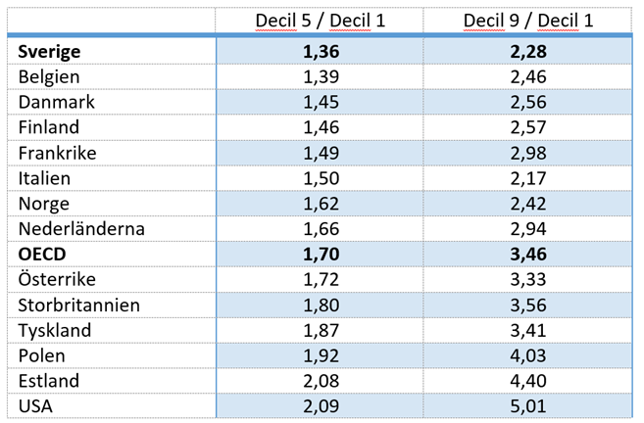
Lönespridningen i olika OECD-länder 2016
Källa: OECD Employment Outlook 2016.

Slide 9
Minimilönebett i olika länder, procent

Slide 10
Forskningen om minimilöner och sysselsättning
Varierande resultat internationellt men en majoritet av studierna finner att höjda minimilöner minskar sysselsättningen
Det gäller oftare när minimilönerna höjs från en hög nivå än från en låg.
Mer negativa sysselsättningseffekter i svenska än andra studier.
Negativa sysselsättningseffekter för de allra svagaste grupperna.
Sannolikt underskattas effekterna
- kort tidshorisont

Slide 11
Relativlön för prestationsnivå 1 i läs- och skrivkunnighet i IALS och PIAAC (nivå 1/nivå 3)
 | IALS 1994 | PIAAC 2012
Sverige | 0,89 | 0,85
Tyskland | 0,86 | 0,73
Relativ sysselsättningsgrad för prestationsnivå 1 i läs- och skrivkunnighet i IALS och PIAAC (nivå 1/nivå 3)
IALS 1994 | IALS 1994 | PIAAC 2012
Sverige | 0,66 | 0,65
Tyskland | 0,59 | 0,78

